Slide 1
Cómo elaborar el Cuadro General de Clasificación Archivística
XVIII JORNADAS ARCHIVISTICAS DE LA RENAIES 2019.
Instructora: Patricia Ríos García
Máster en Gestión Documental y
Administración de Archivos
Notes:
Este Esta presentación, que se recomienda ver en modo de presentación, muestra las nuevas funciones de PowerPoint. Estas diapositivas están diseñadas para ofrecerle excelentes ideas para las presentaciones que creará en PowerPoint 2010.
Para obtener más plantillas de muestra, haga clic en la pestaña Archivo y después, en la ficha Nuevo, haga clic en Plantillas de muestra.

Slide 2
Objetivo general:
Diseñar el Cuadro General de Clasificación Archivística con base en el modelo funcional para la organización de archivos con la finalidad de facilitar la buena administración, el acceso a la información y el cumplimiento de la normatividad.

Slide 3
Programa:
Introducción
Principales conceptos archivísticos
Introducción al Sistema Institucional de Archivo
Cómo elaborar el Cuadro General de Clasificación Archivística

Slide 4
Presentación de participantes
Nombre
Institución
Puesto
Relación de su trabajo con archivos.
¿Ha llevado cursos sobre Archivos?
¿Cuáles son sus expectativas del curso?
¿Tiene su institución Cuadro General de Clasificación Archivística?

Slide 5
REFLEXIONES PREVIAS

Slide 6
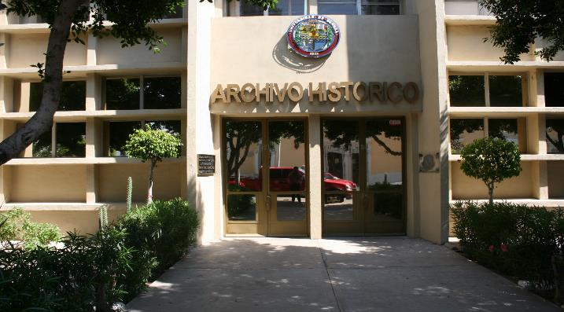
Archivo

Slide 7
Archivo:
“Es uno o más conjuntos de documentos, sea cual sea su fecha, su forma y soporte material, acumulado en un proceso natural por una persona o institución pública o privada en el transcurso de su gestión, para servir como testimonio e información para la persona e institución que los produce, para los ciudadanos o para servir de fuente de historia”.

Slide 8
ARCHIVÍSTICA
“Ciencia de los archivos, no de los documentos aunque en última instancia éstos sean el producto integrante de aquéllos. Como tal se ocupará de la creación, historia, organización y servicio de los mismos a la Administración y a la historia, en definitiva a la sociedad”.
Antonia Heredia.

Slide 9
Ciencia interdisciplinaria
La Archivística es una ciencia interdisciplinaria que resuelve problemas vinculados a la eficiencia y eficacia de las organizaciones y que garantiza la perdurabilidad del patrimonio histórico, que es un elemento sustancial de la identidad y la memoria de la humanidad.

Slide 10

PRINCIPIO DE PROCEDENCIA
Consiste en respetar el origen de los fondos, procedentes de una entidad, observando su estructura o clasificación.

Slide 11
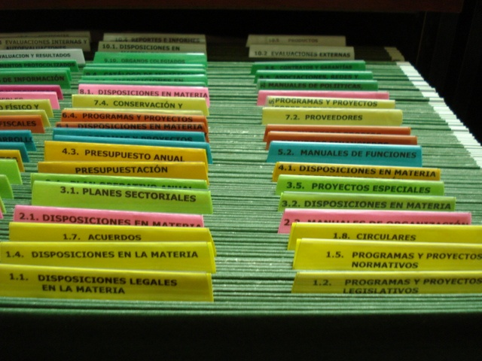
Principio de orden original
Establece que los documentos de archivo deberán conservarse de acuerdo con el orden que le asignó el área productora.
Los documentos se producen con base en un procedimiento administrativo, por lo que se van colocando siguiendo la secuencia del trámite.

Slide 12
Funciones de los archivos
Reunir
Exige un control y canalización de la producción documental.
Conservar
Asegurar la integridad física de los soportes documentales, evitando al máximo las condiciones medioambientales y de riesgo que puedan causar daño a la información.
Servir/
difundir
Implica organización, descripción, difusión, orientación.
Consiste en ofrecer datos concretos que impliquen facilidad de acceso y consulta.

Slide 13
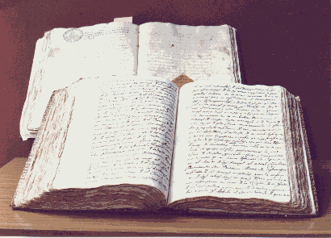


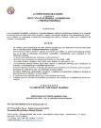





SOPORTES
Textuales
Iconográficos
Sonoros
Audiovisuales
Electrónicos

Slide 14
DOCUMENTO DE ARCHIVO
Información contenida en cualquier soporte y tipo documental, producida, recibida y conservada por cualquier organización o persona en el ejercicio de sus funciones o desarrollo de su actividad.

Slide 15
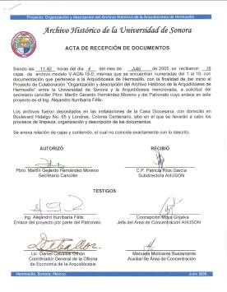
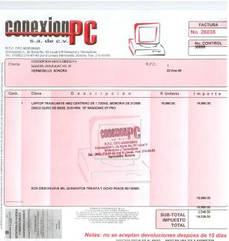
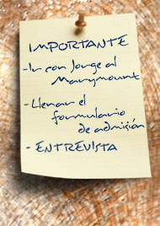
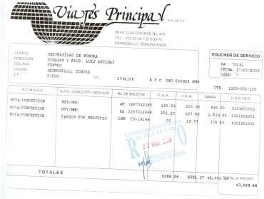
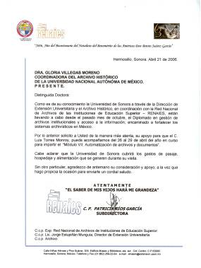

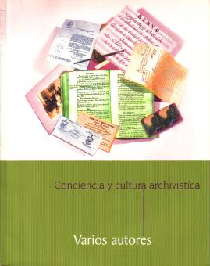
  DOCUMENTO DE ARCHIVO
Logos
Firmas
Sello
Membretes

Slide 16
EL DOCUMENTO DE ARCHIVO
DEBE GARANTIZAR:
La correcta toma de decisiones
La rendición de cuentas
La transparencia de acciones
El acceso a la información

Slide 17
CARACTERÍSTICAS
Únicos:
  Producidos para realizar un trámite específico de la institución, a diferencia de otros documentos múltiples, como los libros o las revistas.
Orgánicos:
  Se derivan de las funciones y estructura orgánica de la institución.
Seriados:
  Los documento de archivo se producen uno a uno relacionados entre sí.

Slide 18
VALORES PRIMARIOS
Administrativo
Legal
Fiscal/contable

Slide 19
VALORES SECUNDARIOS
Informativo
Evidencial
Testimonial

Slide 20
Valor del expediente
VALOR PRIMARIO
VALOR SECUNDARIO
Administrativo (A), legal (L), fiscal y contable (F/C)
Informativo, evidencial y testimonial
Vigencia administrativa
Vigencia permanente
Archivo de Trámite
Archivo de Concentración
Archivo Histórico

Slide 21

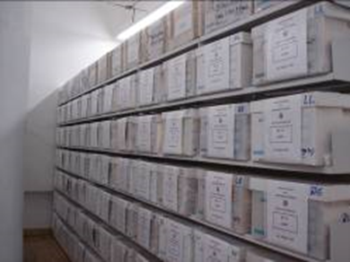
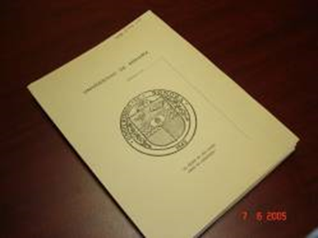
CICLO VITAL DE LOS DOCUMENTOS
“Etapas por las que sucesivamente atraviesan los documentos de archivo desde que se producen (archivo de trámite) y pasan por el archivo de concentración, hasta que se eliminan o se conservan en un archivo histórico”.
adabi

Slide 22


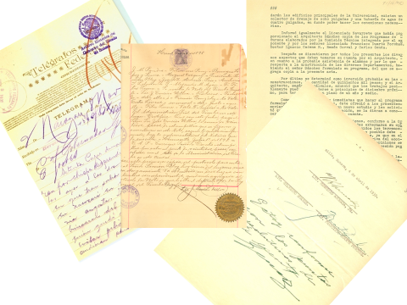
Fase activa
La información contenida es vigente o actual
Consulta constante e inmediata para uso interno
Archivo de Trámite
Fase semiactiva
La información constituye un expediente ya cerrado
Consulta ocasional
para uso interno.
Archivo de Concentración
Fase inactiva
La información es de interés para la investigación, la ciencia y la cultura.
Consulta pública.
Archivo Histórico

Slide 23
FASES | ACTIVA | SEMIACTIVA | INACTIVA
ARCHIVO | TRAMITE | CONCENTRACIÓN | HISTÓRICO
VALORES | PRIMARIOS | PRIMARIOS | SECUNDARIOS
USOS | INSTITUCIONAL CONSTANTE | INSTITUCIONAL OCASIONAL | SOCIAL
USUARIOS | AREA PRODUCTORA EN ATENCIÓN A SUS ACTIVIDADES | AREA PRODUCTORA | INVESTIGADOR Y PÚBLICO EN GENERAL

Slide 24
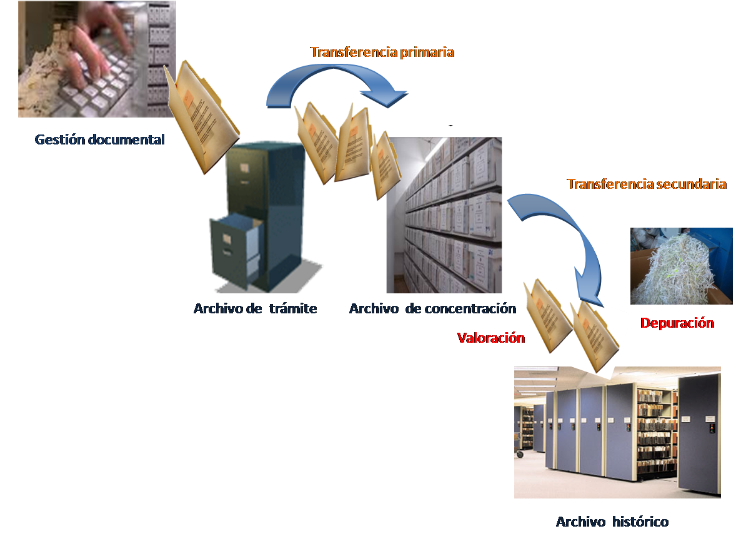
Sistema Institucional de Archivos

Slide 25
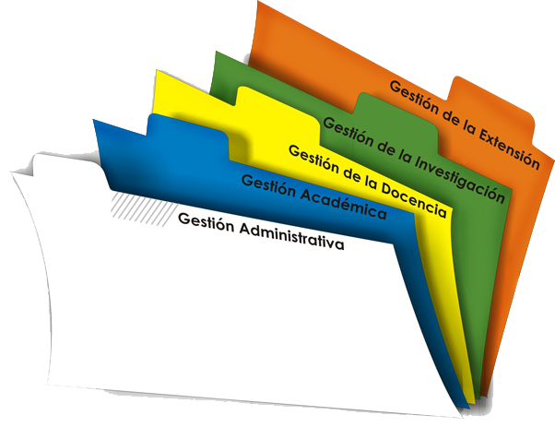
Modelo de organización de archivos

Slide 26
ORGANIZACIÓN DOCUMENTAL
CLASIFICACIÓN
ORDENACIÓN

Slide 27
MODELO DE NIVELES DE CLASIFICACIÓN DE UN FONDO
Fondo
Sección
Sección
Sección
Serie
Serie
Serie
Expediente
Expediente
Expediente
Expediente
Unidad documental
Unidad documental
Unidad documental
Unidad documental
Unidad documental
Unidad documental

Slide 28
¿Que es un fondo?
Conjunto de documentos de cualquier fecha y soporte material producidos o recibidos por una persona física o jurídica y por todo organismo público o privado en el ejercicio de sus funciones, los cuales son conservados por las necesidades propias de la institución.

Slide 29
¿Qué es una sección?
División primera del fondo establecida en virtud de las líneas de acción de la entidad, es decir de acuerdo a la estructura orgánica de la institución.

Slide 30
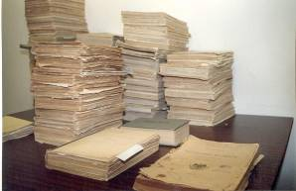
¿Qué es una serie?
Conjunto de expedientes, que forman una unidad como resultado de un mismo proceso administrativo, o de la misma actividad, que tienen relación derivada de su producción, recepción o utilización. La serie se denomina también serie documental.

Slide 31
El conocimiento de nuestras funciones permite clasificar la información:
1.-Agrupación de Documentación
2.- Análisis
3.- Agrupación por asuntos
4.-Integración de expedientes

Slide 32
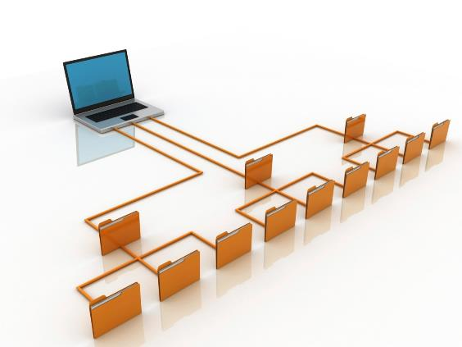

Expedientes

Slide 33
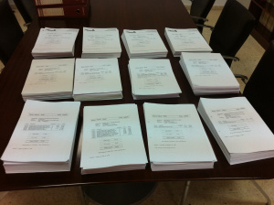
¿Qué es un expediente?
Es un conjunto ordenado de documentos y actuaciones que sirven de antecedente y fundamento a una resolución, así como las diligencias encaminadas a ejecutarla.

Slide 34
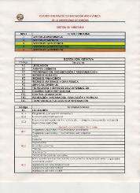
Cuadro General de Clasificación Archivística
Instrumento técnico que refleja la estructura de un archivo en base a las atribuciones y funciones de los sujetos obligados.
Estructura jerárquica y lógica que refleja las funciones y las actividades de una organización, funciones que generan la creación o recepción de documentos.

Slide 35
Instrumento técnico que refleja la estructura de un archivo
Está basado en atribuciones y funciones
Cuadro General de Clasificación Archivística
Utiliza un esquema de ordenamiento homogéneo
Su estructura es jerárquica, basado en niveles de fondo, sección, serie

Slide 36
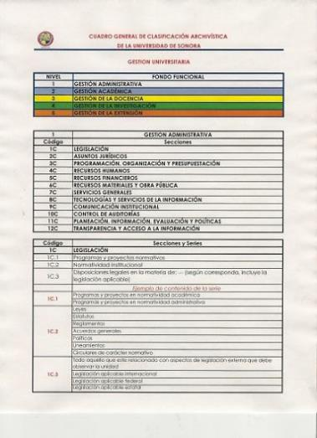
Cuadro General de Clasificación Archivística

Slide 37
METODOLOGIA PARA ELABORAR EL CUADRO GENERAL DE CLASIFICACIÓN ARCHIVÍSTICA, AGN
1ra. etapa
Identificación
Jerarquización
2da. etapa
Validación
Formalización
Codificación
Supervisión y asesoría
Capacitación

Slide 38
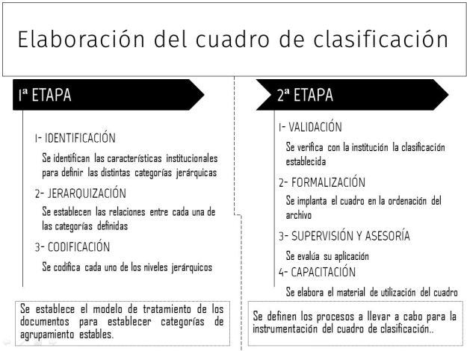
METODOLOGIA PARA ELABORAR EL CUADRO GENERAL DE CLASIFICACIÓN ARCHIVÍSTICA, AGN

Slide 39
Identificación y valoración
Identificar las competencias, funciones y actividades de cada unidad administrativa y cada oficina, ésta es la base de los procesos de clasificación de la documentación
Analizar la relación existente entre las funciones y actividades de una oficina (unidad administrativa).
Identificar las tipologías y series documentales que produce la oficina y no el análisis o valoración de documentos individuales.

Slide 40
Conceptos
COMPETENCIA
Conjunto de atribuciones, poderes o facultades que le corresponden a un órgano en relación a los demás y que le permite actuar de acuerdo a derecho.
FUNCION
Es el conjunto de actividades o deberes que están alineados con la misión y objetivos institucionales

Slide 41
Atribución
Posibilidad que faculta a una autoridad para realizar una función establecida en la Ley y mediante la cual otorga derechos y obligaciones a la autoridad administrativa, a fin de realice los fines para los cuales fue creada.

Slide 42
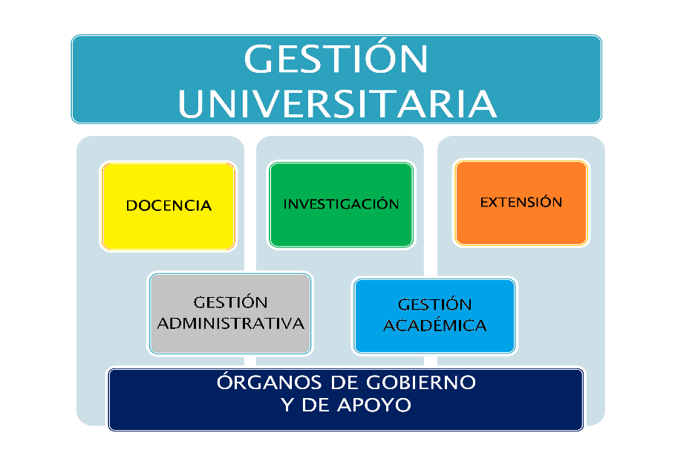

Slide 43
Gestión de la Docencia
Función sustantiva que comprende las actividades asociadas con los programas y actividades de instrucción y trasmisión del conocimiento, que se ofrece como cursos y tutorías académicas, independientemente de que por ellos se otorgue o no un grado académico y de la modalidad en que se impartan, ya sea escolar (educación formal) o extraescolar (abierta o a distancia).

Slide 44
Gestión de la Investigación
Función sustantiva que integra las acciones, proyectos y programas de la Institución, orientado de manera específica a la generación de conocimiento, la asimilación de nuevas tecnologías y la aplicación innovadora del conocimiento.
Las actividades que se incluyen en esta función son aquéllas que están directamente relacionados con los proyectos de investigación y que se identifican plenamente con ellos.

Slide 45
Gestión de la Extensión, Vinculación y Difusión.
Función sustantiva conformada por las actividades y programas que tienen como objetivo vincular a la Institución con su entorno, y extender a la comunidad los beneficios de la cultura, mediante la difusión, divulgación, producción y promoción del conocimiento científico, tecnológico, artístico, humanístico y deportivo; así como mediante la prestación de servicios no educativos. Tiene como finalidad la formación integral del alumno, la proyección de la Universidad hacia la sociedad y la multiplicación y difusión de los productos académicos.

Slide 46
Gestión Académica
Función adjetiva que comprende las acciones y programas orientados a mejorar la calidad y eficiencia de las funciones sustantivas de la Institución (docencia, investigación y extensión), que benefician directamente a estudiantes y académicos. Las actividades consideradas en esta función son aquellas que están directamente relacionadas e identificadas plenamente con los programas de soporte académico, tanto para los profesores como para los estudiantes.

Slide 47
Gestión Administrativa
Función adjetiva cuyas actividades están destinadas a asegurar la disposición permanente y oportuna de los recursos humanos, materiales y financieros necesarios para la operación del sistema. Esta categoría incluye las actividades de la administración central y unidades de apoyo administrativo de la Institución, tendientes a la planeación, organización, dirección y control.

Slide 48
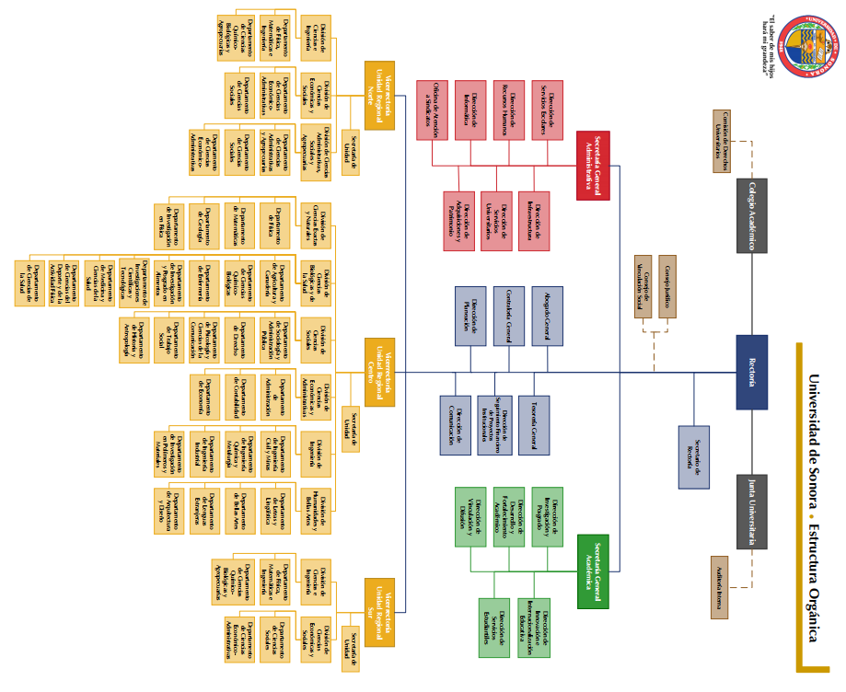

Slide 49
EJEMPLO CUADRO GENERAL DE CLASIFICACION ARCHIVISTICA (AGN)
CODIGO | SECCIONES
1C | LEGISLACIÓN
2C | ASUNTOS JURÍDICOS
3C | PROGRAMACIÓN, ORGANIZACIÓN Y PRESUPUESTACIÓN
4C | RECURSOS HUMANOS
5C | RECURSOS FINANCIEROS
6C | RECURSOS MATERIALES Y OBRA PÚBLICA
7C | SERVICIOS GENERALES
8C | TECNOLOGÍAS Y SERVICIOS DE LA INFORMACIÓN
9C | COMUNICACIÓN INSTITUCIONAL
10C | CONTROL DE AUDITORÍAS
11C | PLANEACIÓN, INFORMACION, EVALUACION Y POLÍTICAS
12C | TRANSPARENCIA Y ACCESO A LA INFORMACION

Slide 50
Gestión Administrativa
(AGN)
1C. Legislación.
2C. Asuntos Jurídicos.
3C. Programación, Organización y Presupuestación.
4C. Recursos Humanos.
5C. Recursos Financieros.
6C. Recursos Materiales y Obra Pública.
7C. Servicios Generales.
8C. Tecnologías y Servicios de la Información.
9C. Comunicación Institucional.
10C. Control de Auditorías.
11C. Planeación, Información, Evaluación y Políticas.
12C. Transparencia y Acceso a la Información.

Slide 51
Gestión de apoyo Académica
1 A. Gobernabilidad y Administración Académica
2 A. Administración Escolar
3 A. Servicios al Estudiante y Movilidad Estudiantil
4 A. Servicios Bibliotecarios
5 A. Servicios de Tecnología Educativa y Multimedia
6 A. Administración de Laboratorios, Talleres y Campos Experimentales
7 A. Desarrollo de Personal Académico

Slide 52
Gestión de la Docencia
1 D. Organización y Desarrollo de la Docencia
2 D. Programación Educativa
3 D. Programas de Estudio
4 D. Evaluación Académica

Slide 53
Gestión de la Investigación
1 I. Planeación y Desarrollo de la Investigación
2 I. Financiamiento y Apoyo a la Investigación
3 I. Evaluación de la Investigación

Slide 54
Gestión de la Extensión
1 E. Planeación y Desarrollo de la Extensión
2 E. Extensión Académica, Científica y Tecnológica
3 E. Difusión Cultural
4 E. Servicios a la Comunidad
5 E. Fomento Editorial
6 E. Patrimonio Cultural
7 E. Vinculación

Slide 55
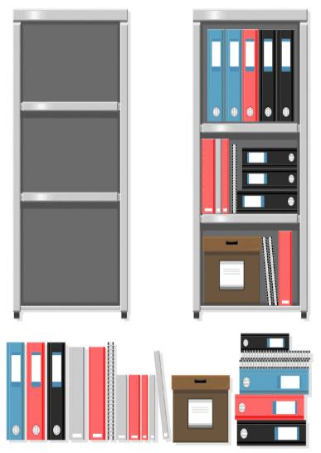
Materiales de apoyo informativo
Textos legales,
publicaciones
(libros y revistas),
copias de
informes, folletos,
documentos
consultados en
Internet.

Slide 56
Bibliografía
Archivo General de la Nación:
http://www.agn.gob.mx
Cuadro general de clasificación archivística/AGN:
http://www.agn.gob.mx/lineam/CGCA06.pdf
Catálogo de disposición documental/AGN:
http://www.agn.gob.mx/lineam/CDD_AGN.pdf
Instituto Nacional de Acceso a la Información
  http://inicio.ifai.org.mx/SitePages/ifai.aspx

Slide 57

patricia.rios@unison.mx
Archivo Histórico de la
Universidad de Sonora
Calle Niños Héroes y Pino Suárez
Edificio Museo y Biblioteca, Ala Sur, Planta Baja.
Hermosillo, Sonora.
Tel. (662) 212 57 08 y (662) 259 22 84

Slide 58





Gracias por tu atención
Patricia Ríos García
Máster en Gestión Documental y Administración de Archivos.
patriciaenvia@gmail.com
¿Cuál es el mensaje

